Slide 1
Mavzu:
AJRATISH A’ZOLARI
FIZIOLOGIYASI
.

Slide 2
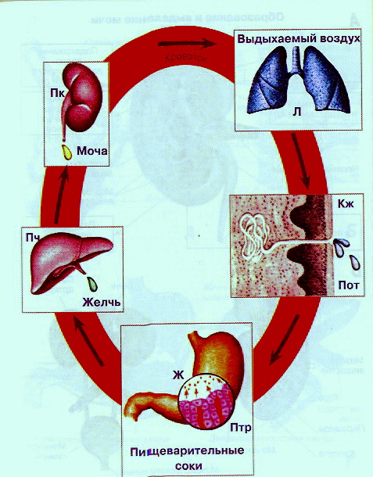
AJRATISH A’ZOLARI
FIZIOLOGIYASI
Reja.
1. Buyraklarning umumiy vazifalari haqida tushuncha.
2. Nefron va uning qon bilan ta’minlanishi
3. Yukstamedulyar kompleksi
4. Koptokchadagi filtratsiya
5. Rearbsorbsiya mexanizmi
6. Ajratish a’zolarining boshqarilishi

Slide 3
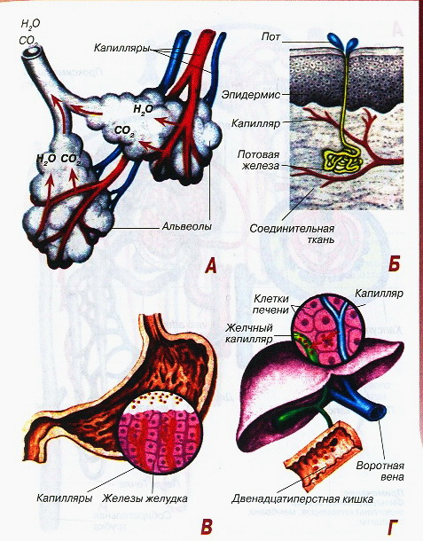
AJRATISH TIZIMI

Slide 4
BUYRAKNING VAZIFALARI
1.Organizm ichki muxitini ta’minlash.
2.Organizmda osmotik bosimni saqlash.
3.Organizmda ion balansini saqlash.
4.Kislota ishqor tengligini saqlash.
5.Oraliq va oxirgi modda almashinuv mahsulotlarini ajratish.
6.Oqsil, yog’ va karbonsuv metabolizmini ta’minlash
7.Arterial bosimni ta’minlash
8.Eritro va leykopoezni ta’minlash
9.Qon ivishini ta’minlash
10.Ferment va garmonlar
11.Ekskretsiyani ta’minlash

Slide 5
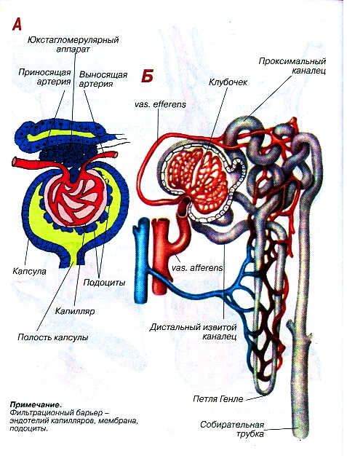
NEFRON VA UNING QON BILAN TA’MINLANISHI.
Buyrakdagi kapsula ichiga kirib qon tomirlari toboro mayda tomirlarga tarmoqlanib, arteriyalarni xosil qiladi.
(Vas affеrеns) arteriola Shumlyanskiy-Boumen kapsulasiga kirib, yana 50 ta kapilyar qovuzloqqa bo’linadi, bular esa Malpigi kapilyarlarini xosil qiladi.
Kapilyarlar birga qo’shilib Koptokchadan chiquvchi (Vas affеrеns) arteriyalarini xosil qiladi.
o’z navbatida arteriya buyrakning parenximasiga o’tib nefronni o’rab vena ion tomirlariga qo’shilib pastki kovak venaga o’z qonini ajratadi.
Xar bir Shumlyanskiy-Boumen kapsulasining diametri taxminan 0,2mm, kapilyar devori teshigi 0,1 mkm ni tashkil etadi.
Nefron kanalchalarining umumiy uzunligi 35-50 mmga teng. Burama kanalchalarning uzunligi esa 120-km, satxi esa 40m2 ni tashkil etadi.

Slide 6
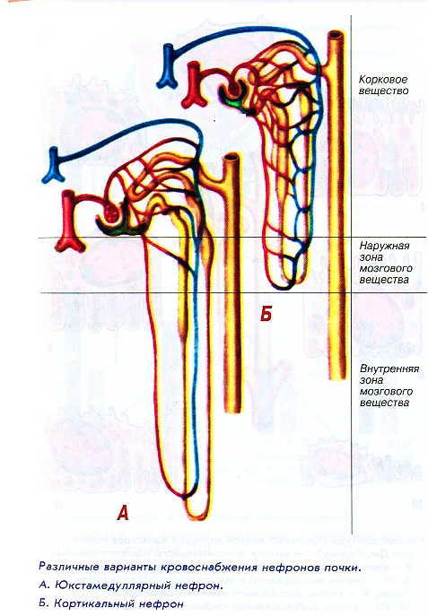
NEFRONLARНИНГ ТУРЛАРИ
Kortikal nefron
Yukstamedulyar nefron

Slide 7
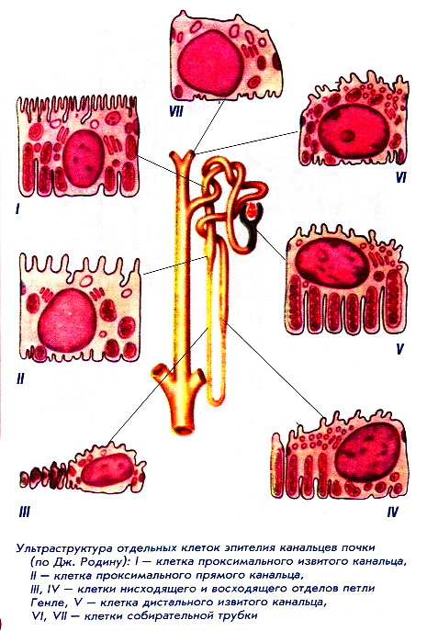
NEFRON KANALCHASINING EPITELIAL XUJAYRALARI
I-Proksimal egri kanalcha xujayrasi.
II-Proksimal to’gri kanalcha xujayrasi.
III-IV genli qovuzlog’I xujayrasi.
V- Dilstal egri kanalcha xujayrasi.
VI-VII Yig’uvchi kanalcha xujayrasi

Slide 8
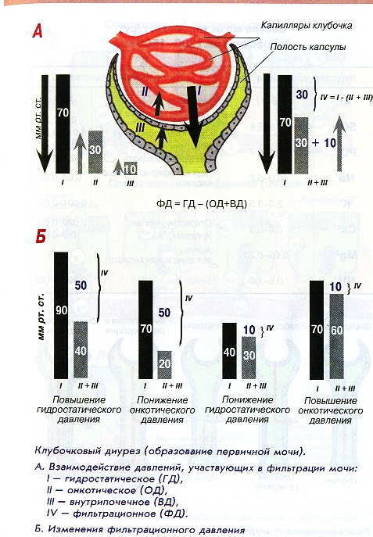
FILTRATSIYA MEXANIZMI
GIDROSTATIK BOSIM 70-80 ММ. SМ. USТ.
ONKOTIK BOSIM 30- ММ. SМ. USТ.
KANALCHALAR ICHIDAGI BOSIM
-20 ММ. SМ. USТ.
FILYA= GB80-(OB30+КB20)- 30 ММ. SМ. USТ.
1800L
180L
1,8L
Ikkilamchi siydikning xosil bo’lishi

Slide 9
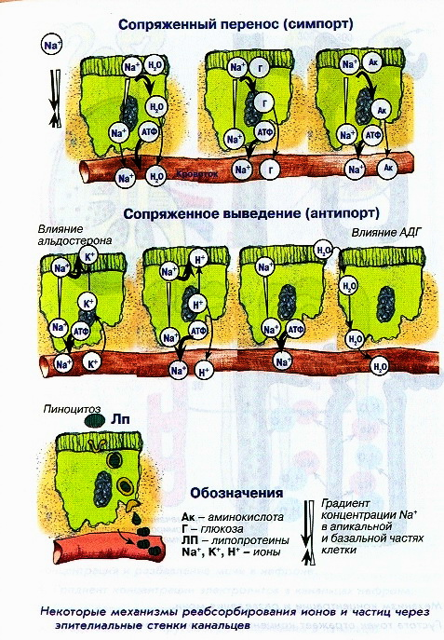
REARBSORBSIYA MEXANIZMI
*Vazopressin-aldosteronni aktivlab natriy ionini rearbsorbsiyasini chiqarib, kaliy sekretsiyasini chiqarib, organizmga suvning qayta so’rilishini ta’minlaydi.
*Bo’lmacha natriy uritik faktori natriy sekretsiyasini chiqarib, kaliyning rearbsorbsiyasini chiqarib, suvning chiqishini ta’minlaydi.
*Insulin. Tiroksin. Aktiv xolda oqsil va glyukozani qayta so’rilishini aktiv xolda ta’minlaydi.

Slide 10
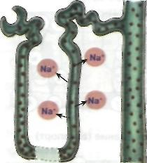
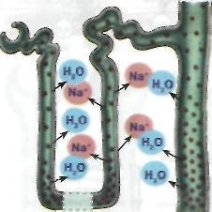
NATRIY VA SUVNING QAYTA SO’RILISHI

Slide 11

NEFRONDA BORADIGAN JARAYONLARNING O’RNI
Filtratsiya
Osmotik quyuqlashish
Oxirgi konsentratsiyalanish
Обязательная реабсорбция (проксимальный отдел)
Majburiy rearbsorbsiya
(proksimal qism)
Erkin rearbsorbsiya
(distal qism)

Slide 12
IKKILAMCHI SIYDIK TARKIBI
Miqdori 1.5-2.0 L
Rangi oq sariq
Tiniqligi-tiniq
Solishtirma og’irligi-1013-1034
Oqsil-0,33g/l gacha yoki izi (siydik yo’llaridan xosil bo’ladi.)
Glyukoza-yo’q (ovqat qabul qilganda 1.5 soat ichida chiqish mumkin)
Eritrotsit-1-2 ko’rish maydonida parchalangan holda)
Leykotsit- 1-2-3 ko’rish maydonida (5 tagacha)
Silindrlar:
Gialinli (oqsil bo’kishidan kanalcha yuzasini egallagan xolda xosil bo’ladi) normada yo’q.
Voksli silindr (lipidozda xosil bo’ladi) normada yo’q.
Epitelial silindrlar (nefrozda xosil bo’ladi-toksik donadorli va oddiy) normada yo’q.
Tuzlar:
Oksalinli (kreps xalqasi buzilganda xsil bo’ladi)normada yo’q
Fosfatli (qalqonsimon bez oldi beziningfaoliyati oshganda kuzatiladi) normada yo’q.
Eratli (purin va pirimidin almashinuvining buzulishida (ATF va GTF) –Ko’ go’sht istemol qilganda va Podagra kasalligida xosil bo’ladi) normada yo’q.

Slide 13
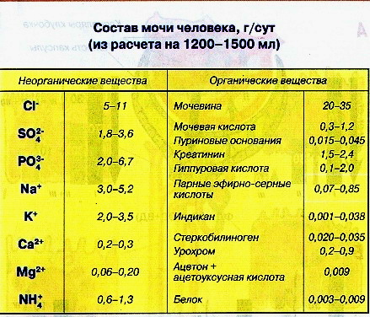
SUTKALIK SIYDIK TARKIBI

Slide 14
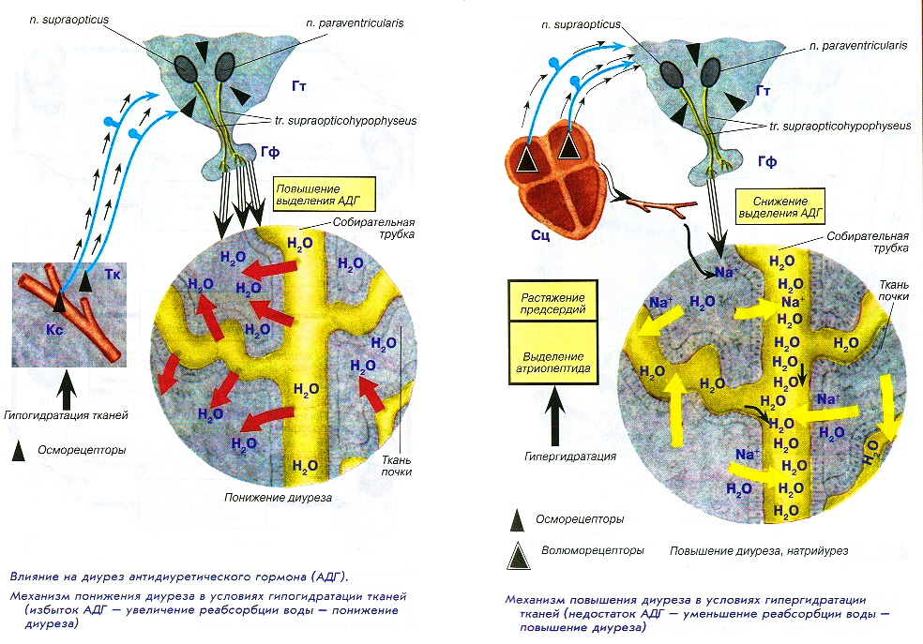
ORGANIZMDA SUV MIQDORINING O’ZGARISHIGA QARAB DIUREZNI IDORA QILINISHI

Slide 15
BUYRAKNING INKRETOR VAZIFASI.
Renin-angeotenzin aldosteron tizimi
Eritropoetin –eritrositar tizim
Leykopoetin–leykositar tizim
Urokinaza-plazmogen aktivatori.
Prostaglandin А2 –natriy urez chiqarib xujayrani ADGga sezuvchanligini pasaytiradi.
Eritrogenin-eritropoetogenni aktivlab eritropoetin xosil qiladi. Брадикинин- вазоделятатор

Slide 16
ADSEDO-OMONOGENEZ
Amonogenez
СО2+Н2О karboangidraza Н2СО3 = Н+НСО3
Glyutaminan glyutaminaza fermenti ta’sirida amiak ajraladi va siydikka chiqariladi.
Qonning РН
рН 7,34
рН7,42
Н2СО3/NaНСО3 Н+ NH3 NH4+A

Slide 17
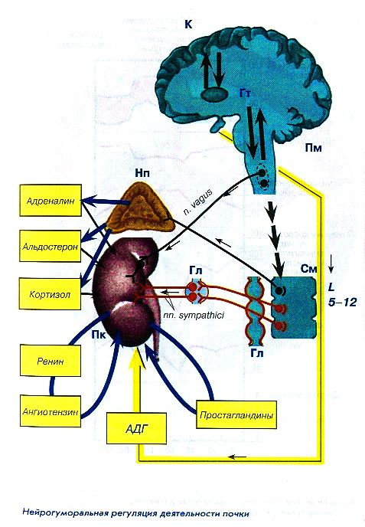
BUYRAK FAOLIYATINI IDORA QILINISHI

Slide 18
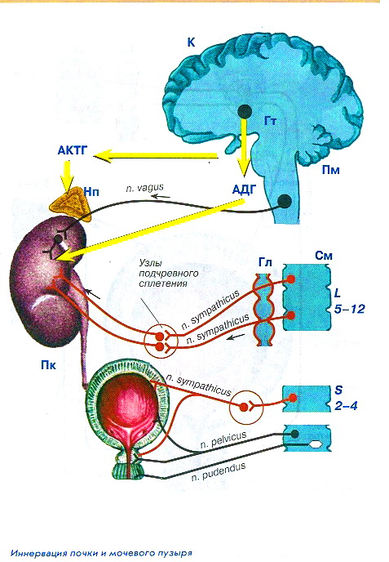
BUYRAK VA SIYDIK PUFFAGINI IDORA QILINISHI

Slide 19
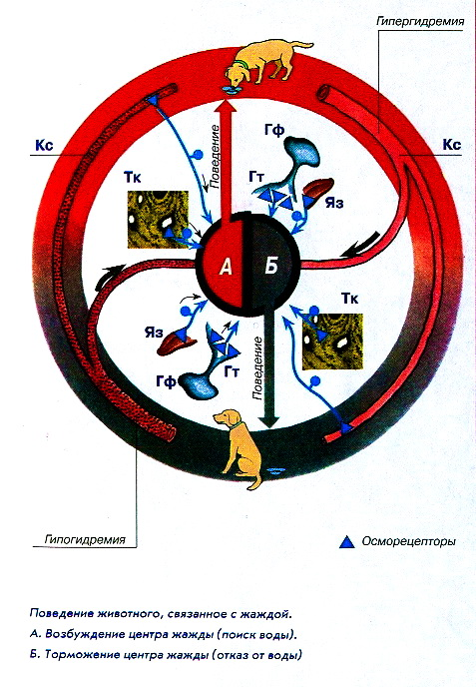
ORGANIZMDA SUV MIQDORINING O’ZGARISHIGA NISBATAN REAKTIVLIK

Slide 20
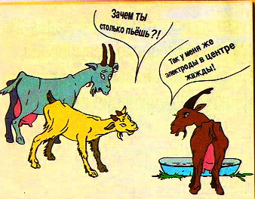
E’TIBOTINGIZ UCHUN RAXMAT!!!

